Slide 1
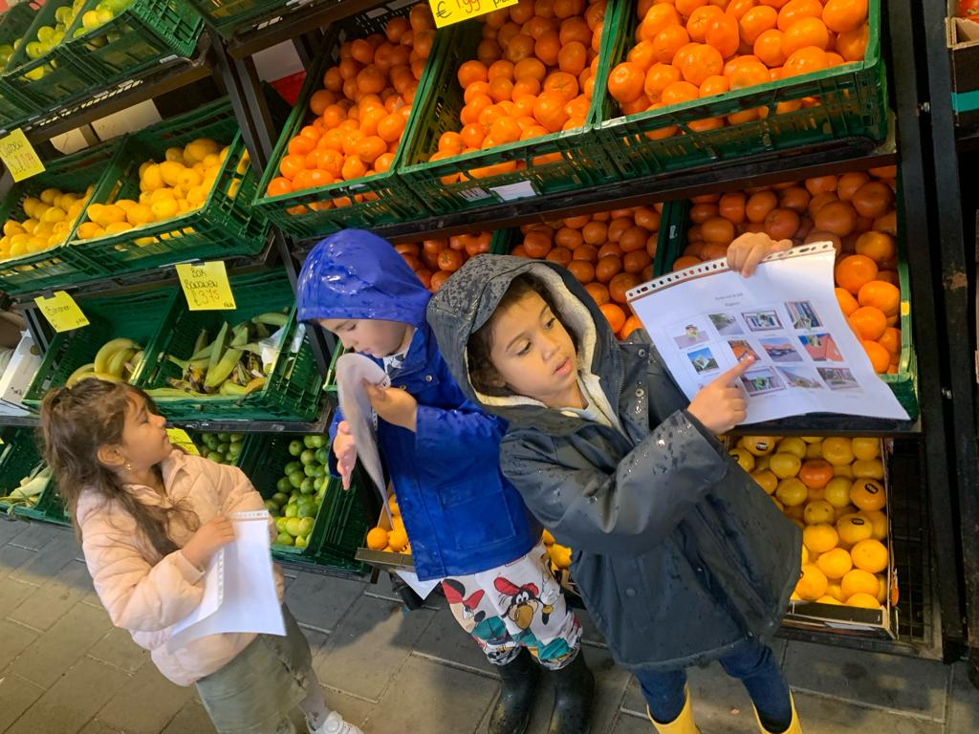
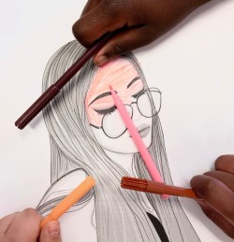
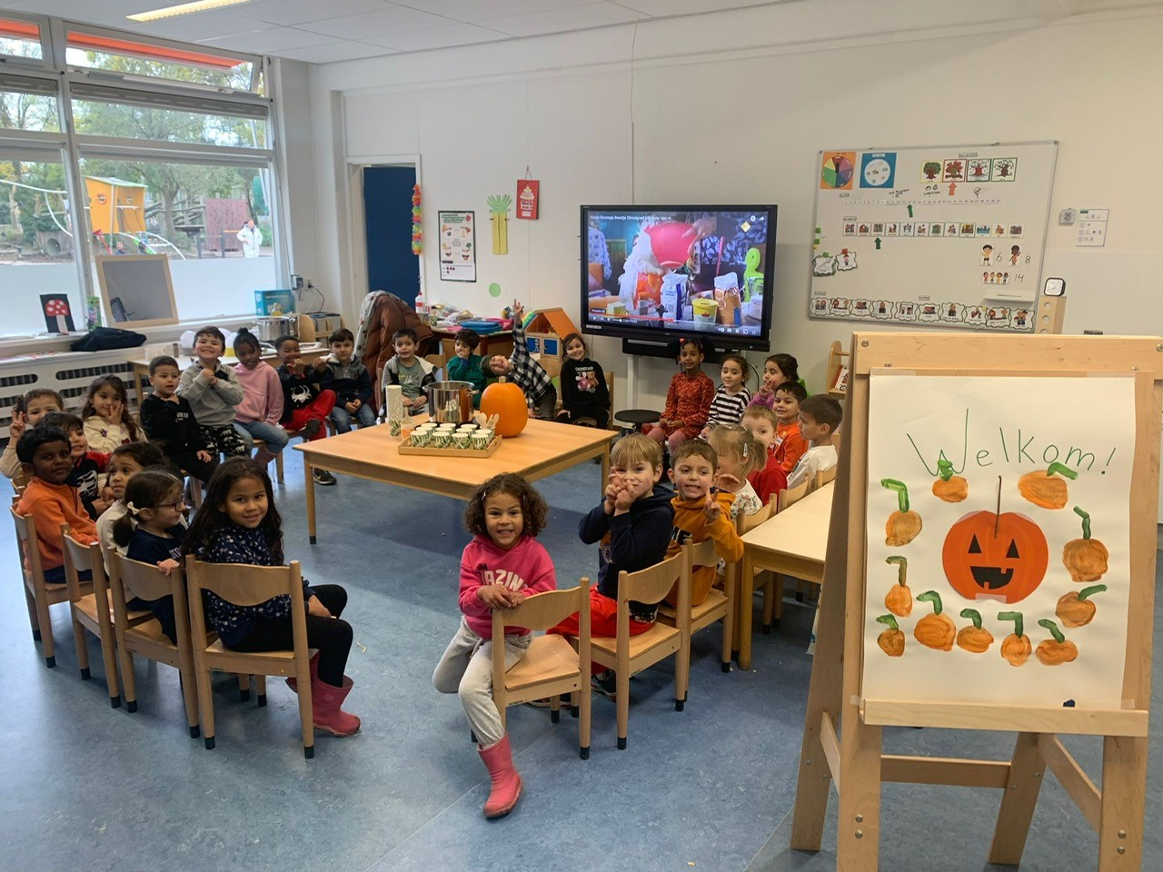
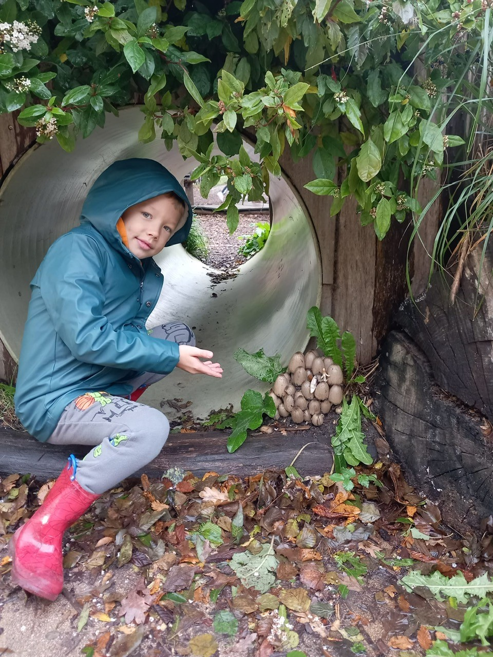
IKC plan
2023-2027
Wij bereiden de kinderen voor op en leren kinderen participeren in de complexe en snel veranderende wereld.
Wij organiseren het onderwijs zo, dat het aansluit bij de belevingswereld en niveau van de kinderen, waardoor ieder kind zijn kwaliteiten kan inzetten en talenten kan ontwikkelen.
Ons onderwijs is taalrijk en sluit aan bij de continue veranderingen in de populatie.
ICT is een wezenlijk onderdeel in het leven van een kind. Daarom worden zij bij ons ICT-vaardig en verdiepen en verrijken wij ons onderwijs daarmee.
Demonstratie en spelbegeleiding hebben een vaste plaats in ons onderwijs.
ICT vaardigheden hebben een vaste plaats in ons onderwijs. Onderzoekend en ontwerpend leren is hier een onderdeel van.
Doelgerichte en taalrijke leeromgeving.
IKC Wereldwijs wil DE plek zijn in Graan voor Visch waar kinderen van 0-13 jaar en hun ouders met plezier naar toe gaan, elkaar tegenkomen en gezien (willen) worden. Het is een bruisende plek waar alle kinderen zichzelf kunnen zijn. Zij krijgen kansen en kunnen zich optimaal ontplooien door kwalitatief goede opvang, goed onderwijs en een breed inspirerend aanbod van activiteiten. Wij vinden het belangrijk dat ieder kind het beste uit zichzelf kan halen en de kinderen hierbij zo optimaal mogelijk begeleid worden.
Kinderen voelen zich veilig en vertrouwd in en rond het IKC, Wereldwijs als uitvalsbasis voor een eigen plekje in de wereld.
Op IKC Wereldwijs hebben wij (kinderen, ouders, leerkrachten, medewerkers) oog voor elkaar en kennis over elkaar. We behandelen elkaar met respect en er is aandacht voor alle culturen, talen en geloven.
Op IKC Wereldwijs is aandacht voor personificatie en socialisatie binnen een veilige leeromgeving.
Op IKC Wereldwijs werken we bewust aan kansengelijkheid en een duurzame toekomst voor ieder kind.
Heldere visie burgerschapsonderwijs
We vieren de verschillende culturen
Wij hebben een heldere visie op voeding en beweging en zijn een gezonde school
We geven cultuur- en traumasensitief onderwijs.
IKC Wereldwijs wil werken volgens een duidelijke kwaliteitsstructuur.
Wij volgen de kinderen op effectieve wijze waardoor wij hun sociaal emotionele- en onderwijsbehoeften in beeld hebben en daarmee een goed, passend aanbod verzorgen.
Op IKC Wereldwijs hebben wij een open en veilige cultuur waarin wij continu met elkaar reflecteren op ons onderwijs en bewust zijn van onze vitaliteit.
De professionalisering is passend binnen de schoolontwikkeling en we maken gebruik van elkaars expertise.
Kinderen die extra kansen nodig hebben kunnen deze vinden in het IKC. Maar ook kinderen die hun interesses willen leren ontdekken en deze ook verder willen ontwikkelen zijn in IKC Wereldwijs op de juiste plek! Er is een doorlopende pedagogische en didactische aanpak en gerichte talentontwikkeling op de terreinen: sport, taal/Engels en ICT.
Een grote ouderbetrokkenheid vinden wij erg belangrijk. Immers in de samenwerking tussen ouders en begeleiders ligt de sleutel tot vertrouwen en de groei van kinderen.
Bij IKC Wereldwijs is de sociale ontwikkeling van kinderen heel belangrijk. Kinderen ontwikkelen vriendschappen, leren samenwerken en samen spelen.
Het overdragen van normen en waarden zit verweven in al onze bezigheden. Dit doen we op een rustige en consequente manier, waarbij er ruimte en respect is voor de emoties en eigenheid van elk kind.
Passend kindvolgsysteem
Professionele schoolcultuur
Goede gesprekkencyclus
Divers en passend scholingsaanbod team
Solide kwaliteitsstructuur
IKC Wereldwijs wil het trefpunt zijn in de omgeving, alle betrokkenen zowel, team, ouders, kinderen als onze partners in de wijk, zijn verbonden, werken samen en kunnen profiteren van elkaars kwaliteiten.
De verschillende afdelingen van IKC Wereldwijs (opvang, regulier en taalklassen) vormen samen 1 geheel. We vinden de verbinding waar dat kan, werken aan kennisdeling en zorgen voor een goede aansluiting op elkaar.
Het IKC vormt de basis van het regionale expertisehuis nieuwkomersonderwijs VE/PO. Hierin bedienen wij onderwijs en opvang op het gebied van nieuwkomers in de regio.
Geluk
Plezier
Respect
Verbinding
Vakmanschap
Duurzaamheid
Samenwerking SKH
Profilering IKC wereldwijs
Ontwerpen toekomstig onderwijs
Laagdrempelig diverse Specialisten in de school
Bouwen aan expertisehuis nieuwkomersonderwijs

